Slide 1
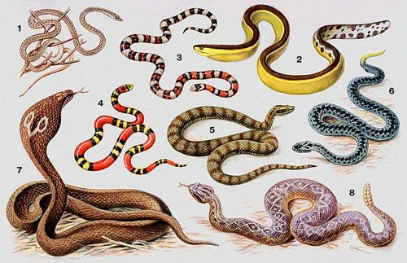
Різноманітність рептилій(змії)

Slide 2
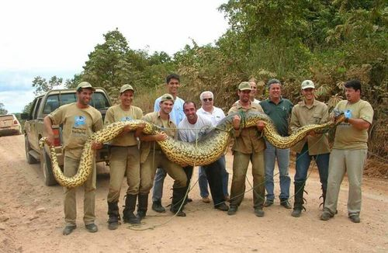
Давні змії були великих розмірів (довжиною до 15 м), нині найбільша змія – сітчастий пітон або анаконда, рекордні зразки яких досягають близько 12 м

Slide 3
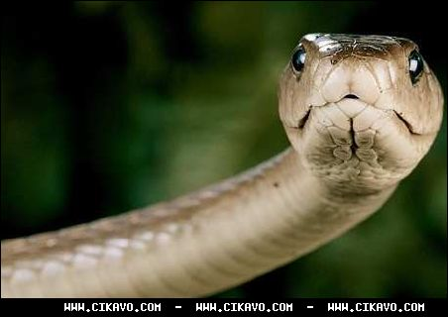
Розпізнавання запаху у змій відрізняється від цього процесу у інших тварин.

Slide 4
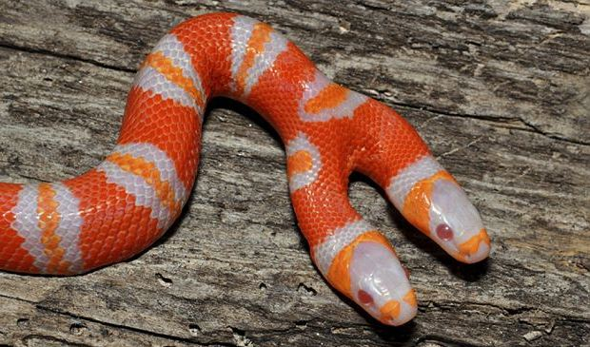
Слух у змій майже не розвинений. У них відсутні зовнішнє вухо та барабанна перетинка.

Slide 5
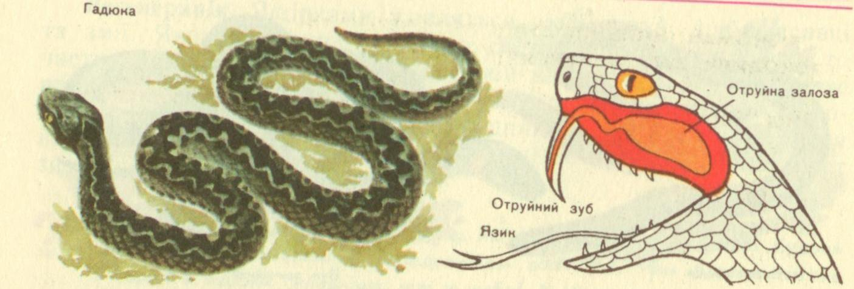
У голові отруйної змії (гадюки)позаду очей містяться отруйні залози (видозмінені слинні залози), які виробляють сильну отруту

Slide 6
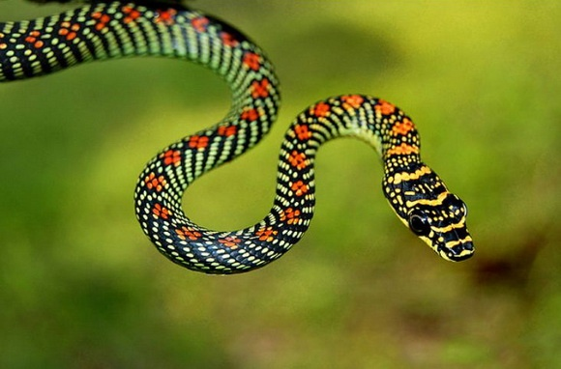
Існують два інфраряди змій: нижчі і вищі. До нижчих належать три підродини - удави, пітони та болієріни, які свою здобич душать або вбивають укусом.

Slide 7
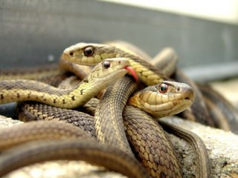
Розмноження змій
У період розмноження змії активно шукають статевого партнера. При цьому самці шукають самиць нюхаючи повітря язиком, який переносить мізерні кількості хімічних речовин, що залишила самиця.

Slide 8
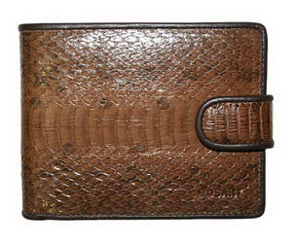
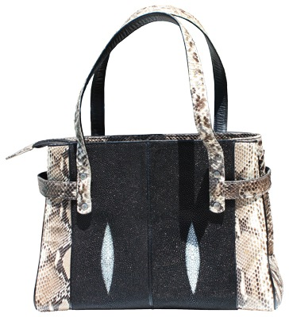
Використання шкіри змій
Шкіра плазунів
Використовується
для виготовлення
взуття та
шкіргалантереї .

Slide 9
Змія їсть своє потомство
Як удалося взнати ученим в лютому 2009 року, багато матерів – гримучі змії з'їдають деяких своїх дітей, що не вижили. У змій є таке поняття як «післяпологовий канібалізм», в дослідженні матері, з'їли близько 11 відсотків своїх яєць і мертвих дитинчат. Чому? «Таким чином гримуча змія відновлює витрачену енергію, оскільки в цей період вона дуже знесилена для того, щоб добувати собі їжу, а це небезпечна діяльність, що вимагає багато часу і енергії», — говорить Кірк Сетсер , ведучий автор розслідування.

Slide 10
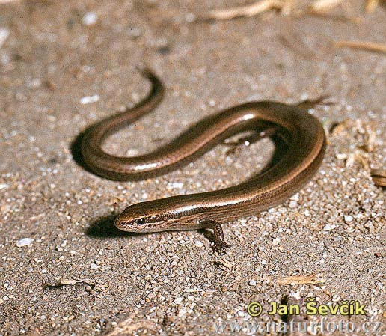
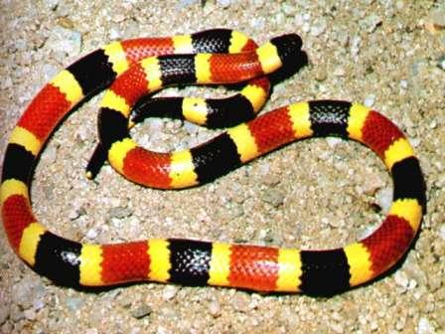

Slide 11
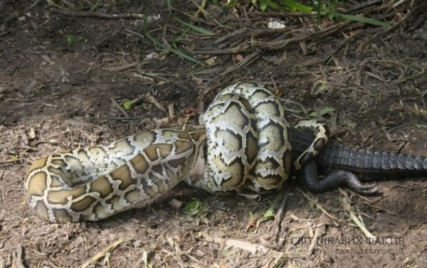
Пітони їдять жертву цілком, у тому числі і кістки
Дорослі пітони можуть жити місяцями без їди. Але коли вони їдять, вони не залишають після себе жодних відходів. Ці змії пристосовані до того, щоб висмоктувати кальцій з кісток своєї жертви, що робить їжу більш поживною. «Таким чином, вони фізіологічно налаштовуються на можливо довгий період «посту», запасаючись поживноми речовинами

Slide 12
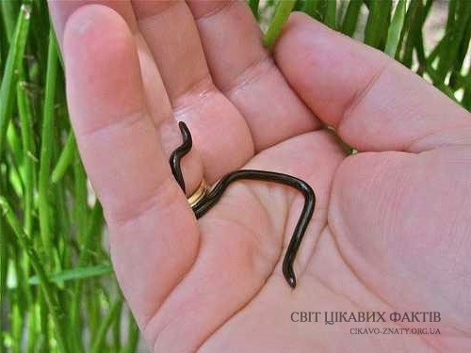
Найменша змія в світі поміщається на монеті
Найменша з відомих на сьогоднішній день змій, була виявлена в 2008 році на барбадосі. Вона трішки менша 10 см в довжину і тонка, як спагетті. «Деякі види змій, найімовірніше, захищені від процесу природного відбору, тому вони не стали дуже маленькими, менше встановленого розміру, оскільки інакше, вони не змогли б добувати їду, щоб прогодувати своє потомство», — говорить першовідкривач змії Leptotyphlops carlae Блер Хеджес (Blair Hedges), біолог – еволюціоніст в університеті штату Пенсільванія.

Slide 13
Змія може з'їсти іншу змію, яка довша від неї самої
Для того, щоб нарешті зрозуміти як королівська змія може з'їсти іншу змію, яка довша за неї саму, Кейт Джексон (Kate Jackson) з університету Торонто і її колеги записали на відео і спостерігали за розвитком подій. Королівська змія різко нападає на жертву, потім стискує все своє тіло, як акордеон, щоб впустити «їжу». Пізніше, коли справа зроблена, деяку неперетравлену частину обіду, вона випльовує назад.

Slide 14
Цікаві факти про змій
Більшість сухопутних змій, таких, як гадюки, удави і пітони мають датчик температури на голові. Цей орган виглядає як ямка. Ці теплові ями чутливі до змін температури всього лише на 0,002 градусів за Цельсієм, що ефективно допомагає зміям орієнтуватися і полювати в темряві.
Змії можуть мати більше 300 пар ребер.
Внутрішні органи змій розташовані один за одним в тілі змії. Цікавий факт що змії мають велике ліва легеня, а у деяких видів права легеня взагалі відсутня.
Серце змії може ковзати уздовж тіла змії від його початкового положення. Ця функція була дарована природою для того щоб полегшити прохід їжі по ШКТ змії.
Отруйні залози розвивалися незалежно один від одного у різних видів. Зміїні отрути - дуже складні речовини, які можуть складатися з десятка або більше токсичних компонентів. Це можуть бути речовини, отруйні для серця, нервових клітин і ДНК, а також ферменти, які розщеплюють тканини і природні бар'єри, сприяючи поширенню отрути в організмі.
Змії мають по два ряди зубів на верхній щелепі, один ряд на нижній щелепі. Всі зуби включаючи ікла, як правило, замінюються в процесі життя на нові.
Помахи язика змії це не загрозливий жест. Таким чином, змія нюхає повітря для того щоб дізнатися інформацію про навколишнє середовище. Роблячи пару помахів, язик переносить зібрану інформацію на чутливе піднебіння змії де і відбувається розпізнання.

Slide 15
Тупий хвіст удава Калабар дуже схожий на голову. При загрозі змія воліє згортатися клубком, виставляючи перед хижаком замість вразливою голови свій хвіст.
Найстаріша змія у світі удав на ім'я Попай, який помер в 1977 році у віці 40 років, 3 місяці і 14 днів.
Чорна мамба (Dendroaspis polylepsis) завжди коричнева, сіра або маслинова, але ніколи не чорна. Це особливо небезпечна змія укус якої вбиває від 95 до 100 відсотків жертв. Чорна мамба також може бути дуже швидкою, досягаючи швидкості від 16 до20 км / ч. Сім з 10 найбільш смертоносних змій живуть в Австралії.
Найбільша і довша змія у світі - пітон на ім'я Пухнастик із зоопарку в місті Огайо. У свої 18 років Пухнастик важить 136 кг, а повна довжина тіла становить 7 метрова 31 сантиметр. На даний момент це найдовша змія занесена до Книги рекордів Гіннеса. Існують заяви про величезних пітонів довжиною до 14 метрів пійманих в Індонезії, однак після розслідування виявилося, що це всього лише перебільшення місцевих мешканців для залучення туристів. Насправді ж побачені пітони ледь досягали семи метрової довжини.
Кобра-плювачка може вражати ціль не тільки укусом, а і плювком отрути на відстань до 3х метрів. Піднімаючи передню частину тіла змія цілиться жертві в очі прагнучи влучити на слизові оболонки.

Slide 16
Зараз на нашій планеті виявлено та описано 3460 різних видів змій. Ці плазуни заселили практично всі континенти, за винятком Антарктиди. Також змії не живуть в Новій Зеландії, Ірландії, а також на деяких тихоокеанських і атлантичних островах.
• Всі змії - м'ясоїдні хижаки. Травоїдних змій не існує. • Отруйні змії становлять приблизно 25% від загальної кількості видів. • Найбільш «змієнебезпечний» континент - це Австралія. Там живе 9 з 10 найбільш отруйних сухопутних змій на Землі. Серед них сухопутний тайпан (1 місце по отруйності), східна коричнева змія (2 місце), звичайний тайпан (3 місце) та тигрова змія (4 місце). • Найбільшою змією вважається сітчастий пітон, який нині живе в одному з японських зоопарків. Довжина його тіла становить 12,2 м, а маса - понад 200 кг. Друге місце займає анаконда, довжиною 11,43 м, виловлена в Колумбії. Найбільш важкою змією є самка тигрового пітона по кличці Бебі, яка при зважуванні в 1998 році показала результат в 182,5 кг при «скромній» довжині тіла в 8,2 м. • Найменша змія на планеті - це вузькорота змія або сліпозмійка (Tetracheilostomacarlae). Довжина її тіла складає всього 10 см. Зустрічаються ці змії лише на Барбадосі і острові Нусі-бе.
• Змії можуть дуже довго обходитися без їжі. Відомий випадок, коли змія-хабу нічого не їла 39 місяців і залишилася жива, правда, втратила при цьому більше 60% маси свого тіла. Також більшість змій може терпіти тривалу спрагу. Приміром, одна королівська кобра прожила 5 років без єдиного ковтка води. • Рекордсменом-довгожителем серед змій став удав по кличці Попай, який прожив більше 40 років.

Slide 17
Дякую за увагу!
Підготувала
учениця 11 класу
Дяченко Юлія

